Slide 1

编译原理课程设计 《类C语言编译器》
汇报人：孔令百
同济大学计算机系
2021.06.28

Slide 2
1 总体说明
程序实现了课程设计全部1-7点要求，实现了一个一遍完成的类C语言的编译器。能够将类C语言编译为可执行的MIPS汇编语言，并显示编译器的分析过程。
具有代码编辑器，显示行号，高亮关键字，自动补全，复制、粘贴、撤销、重做等编辑操作
具有文件操作，支持代码文件的新建、打开、保存、另存为
支持多维数组与函数调用、支持局部优化，生成MIPS目标代码，可直接在MARS上运行
编译器功能健全，能够成功编译递归算法，动态规划算法等复杂程序

Slide 3
2 总体设计

Slide 4
3 详细设计
3.1 词法分析器
词法分析器使用while和switch结构实现了一个状态机。首先把整个类C语言代码以字符串的形式存入字符串缓冲区中，然后词法分析器等待语法分析器调用，每一次调用都分析若干个字符并返回分析出的下一个单词符号串。

Slide 5
3 详细设计
3.2 语法分析器
语法分析器沿用上个学期的LR(1)文法。主要修改了对ε符号的处理：
上个学期直接修改类C语言文法，使其不含ε。
这个学期在语义分析中必须要用到ε产生式以辅助运行空间组织与变量管理以及布尔表达式。为此修改语法分析器，使其忽略文法中的ε符号，当LR(1)分析失败时，尝试向输入串中加入ε进行规约，如果规约成功，代表使用了ε产生式，否则判定发生错误。

Slide 6
3 详细设计
3.3 语义分析器
语义分析器采用语法制导的翻译方式，作为一个子程序被语法分析器调用。每当规约动作发生时，语法分析器就调用语义的分析器中对应的产生式子程序，依附于规约树，完成程序运行空间管理、和中间代码生成的工作。

Slide 7
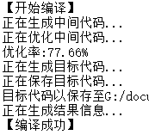
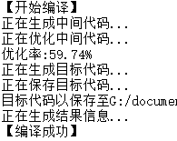
3 详细设计
3.4 优化器
划分基本块，使用DAG图进行局部优化。
检查基本块内的哪些变量在其他基本块中还会用到，如果不会用到就删除生成该变量的中间代码。
*基本块划分算法和DAG图构建算法与课内所学相一致
优化完成的中间代码长度缩减为原始代码长度的70%左右

Slide 8
3 详细设计
Fmain:
addi $sp,$sp,40
addi $t8,$zero,3
add $t0,$zero,$t8
addi $t8,$zero,3
addi $t9,$zero,0
sll $t9,$t9,2
addi $t9,$t9,0
addi $t9,$t9,4
add $t9,$t9,$fp
sw $t8,stack($t9)
addi $sp,$sp,48
addi $t9,$zero,0
sll $t9,$t9,2
addi $t9,$t9,0
addi $t9,$t9,4
add $t9,$t9,$fp
lw $t1,stack($t9)
addi $sp,$sp,8
addi $t2,$t1,1
……
3.5 目标代码生成器
生成待用活跃信息表。
生成汇编语言头部定义文件，具体包括对数据段，堆栈段，临时变量段的定义，定义异常，设置栈帧指针，跳转至主函数。
然后以基本块为单位生成目标代码
对于每一个基本块中的每一条中间代码，执行以下操作：
a) 将源操作数的值载入寄存器，或者是直接获取装有源操作数的寄存器
b) 针对每一种操作符，生成对应的中间代码，目的操作数的寄存器通过调用getREG函数获得，完成一条语句的生成后调用freshRA函数更新RVALUE表和AVALUE表

Slide 9
4 关键技术
4.1 多维数组
数组按行存储
将数组元素的读写与普通变量的读写相一致
中间代码的数组变量记录了数组的起始地址
数组定义时栈帧寄存器要给数组开辟对应的空间
数组使用时，先计算数组元素的偏移量，然后偏移量与数组首地址相加，取相加结果作为要使用的内存单元地址
以上工作主要由语义分析程序完成

Slide 10
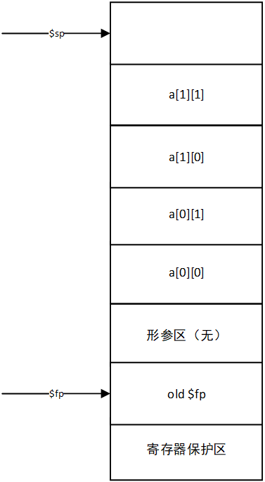
4 关键技术
4.1 多维数组
源程序 | 中间代码 | 目标代码
int a[2][2]; | （+,$sp,16,$sp） | add $sp,$sp,16
a[1][1] = 1; | (=,1, ,T1) (=,2, ,T2) (*,T2,T1,T3) (=,1, ,T4) (+,T3,T4,T5)//计算出T5=3 ([]=,1,T5,V0)//V0加上偏移量为V3，即a[1][1]的地址 | addi $t8,$zero,1//赋值1 addi $t9,$zero,3//偏移地址 sll $t9,$t9,2//一个int四个字节 addi $t9,$t9,0//加上起始地址 addi $t9,$t9,4//形参区相对$fp的地址 add $t9,$t9,$fp//堆栈地址 sw $t8,stack($t9)

Slide 11
4 关键技术
4.2 函数调用
树状地址表实现局部变量
语义分析段安排好函数栈帧，函数内部变量的地址都以函数栈帧指针$fp为基准
函数调用过程中先保护现场，再构造被调用函数的栈帧，再压入形参
函数返回后要恢复栈帧，恢复被保存变量。函数的返回值由寄存器$v0传递

Slide 12
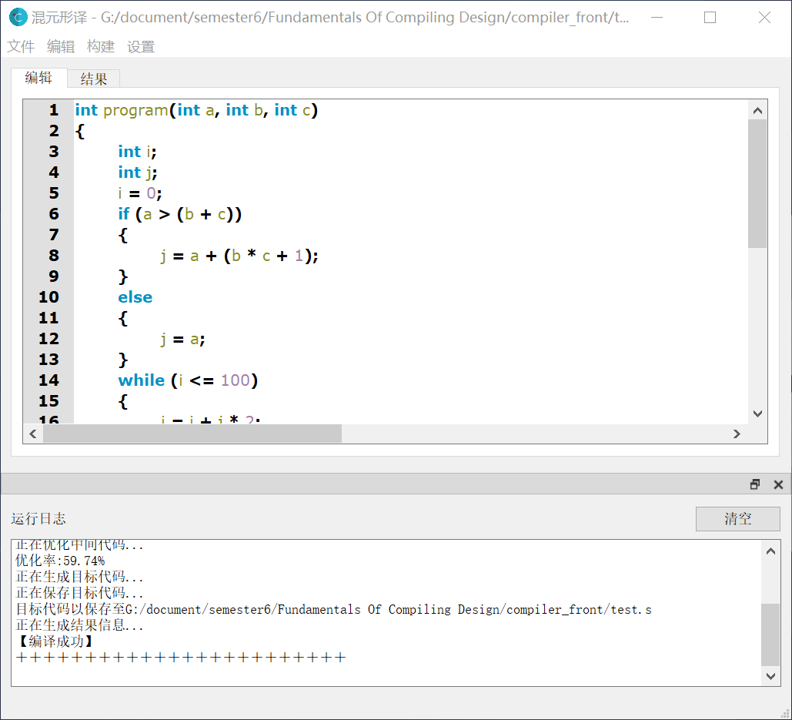
5 测试结果
5.1 基础测试

Slide 13
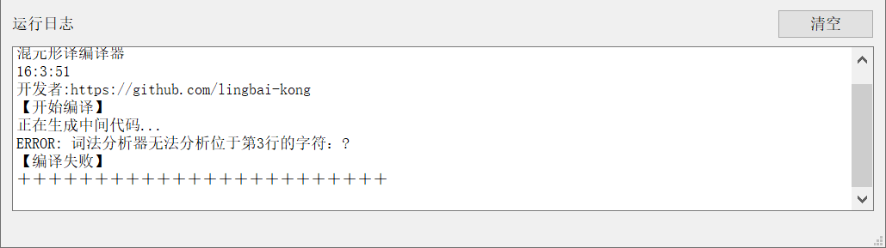
5 测试结果
5.2 词法分析错误测试
int main()
{
???
return 0;
}

Slide 14
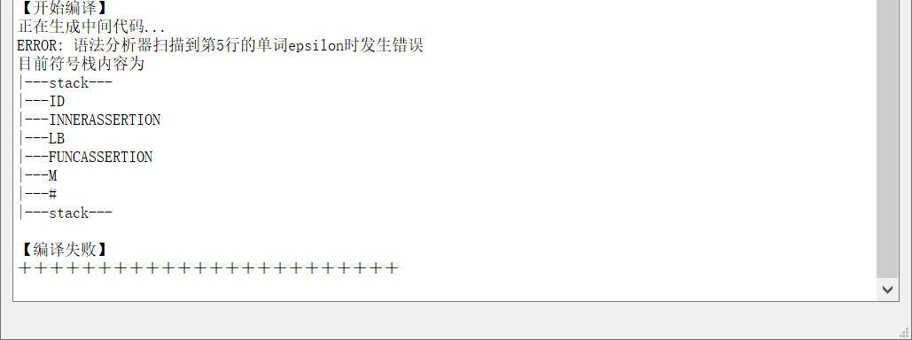
5 测试结果
5.3 语法分析错误测试
int main()
{
int a;
int b;
a + b = 10;
return 0;
}

Slide 15
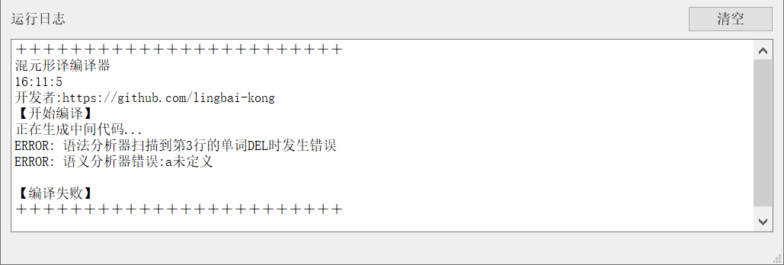
5 测试结果
5.4 语义分析测试
int main()
{
a = 10;
return 0;
}

Slide 16
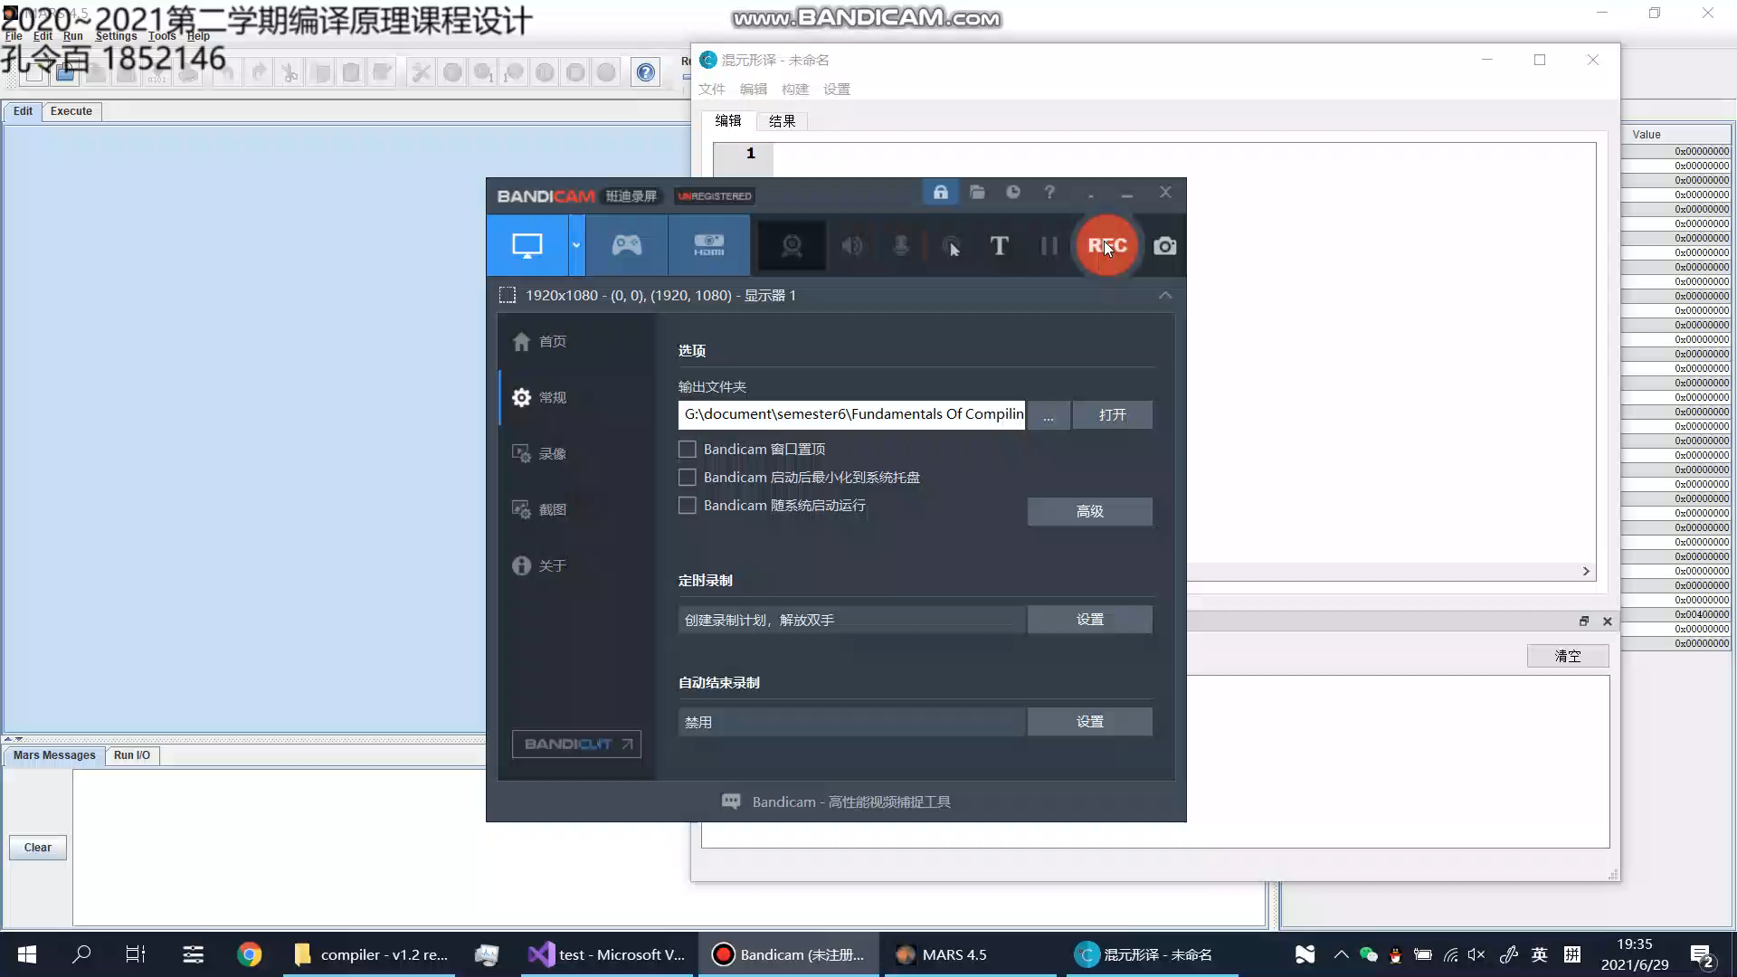
6 录屏演示

Slide 17
恳请指正
汇报人： 孔令百
同济大学计算机系

